Slide 1


UPAYA HUKUM BIASA DAN UPAYA HUKUM LUAR BIASA
PERTEMUAN KE .14
Mashuril Anwar, S.H., M.H.

Slide 2
UPAYA HUKUM
Hak terdakwa atau penuntut umum untuk tidak menerima putusan pengadilan yang berupa perlawanan atau banding atau kasasi atau hak terpidana untuk mengajukan permohonan peninjauan kembali dalam hal serta menurut cara yang diatur dalam undang-undang ini.

Slide 3

UPAYA HUKUM BIASA
BANDING
(ke Pengadilan Tinggi)
PERLAWANAN
(ke Pengadilan Tinggi)
KASASI
(ke Mahkamah Agung)

Slide 4
Verzet / Perlawanan (Pasal 214 KUHAP)
Merupakan upaya hukum untuk melawan putusan pengadilan yang dijatuhkan di luar hadirnya terdakwa (verstek).
Yang berhak melakukannya dalah terdakwa
Perlawanan ini diajukan terhadap putusan yang dijatuhkan diluar hadirnya terdakwa yang berupa pidana perampasan kemerdekaan.
Dengan adanya verzet ini, putusan diluar hadirnya terdakwa (verstek) menjadi gugur.
Apabila setelah verzet, terdakwa tidak hadir lagi, maka verstek kuat kembali → mengajukan pemeriksaan banding.

Slide 5
UPAYA HUKUM BANDING (Pasal 233 – 243 KUHAP)
Upaya hukum banding dapat dilajukan oleh Terdakwa atau melalui Penasihat Hukumnya dan juga dapat dilakukan oleh Penuntut Umum.
Tenggang waktu mengajukan upaya hukum banding 7 hari sesudah putusan dijatuhkan atau diberitahukan, jika tenggang waktu tersebut lewat maka yang bersangkutan dianggap menerima putusan.
Permintaan banding dapat dicabut sewaktu-waktu, bila sudah dicabut tidak dapat diajukan lagi.
Pemohon Banding dapat mempelajari berkas perkara di Pengadilan Negeri dan Pengadilan Tinggi.
Alasan dalam permohonan banding adalah adanya kelalaian dalam penerapan hukum acara atau kekeliruan atau ada yang kurang lengkap.
Pemohon Banding dapat menyerahkan Memori Banding dan Termohon Banding dapat menyerahkan Kontra Memori Banding.
Apabila Terdakwa berada dalam tahanan maka kewenangan beralih ke Pengadilan Tinggi sejak saat diajukan permintaan banding.
Putusan Pengadilan Tinggi dapat berupa menguatkan, mengubah, atau dalam hal membatalkan putusan Pengadilan Negeri, Pengadilan Tinggi mengadakan putusan sendiri.
Memeriksa perkara prapradilan sebagai upaya terakhir atas sah atau tidaknya penghentian penuntutan.

Slide 6
Banding (Pasal 19, UU No.14 tahun 1970)
“Atas semua putusan pengadilan tingkat pertama yang tidak merupakan pembebasan dari tuduhan, dapat dimintakan banding oleh pihak-pihak ybs, kecuali UU menentukan lain”
Pasal 67 KUHAP, permohonan atas banding tidak dapat diajukan atas :
Putusan pembebasan (vrijspraak)
Putusan pelepasan dari semua tuntutan hukum menyangkut kurang tepatnya penerapan hukumnya
Petusan pengadilan dalam acara cepat
Wewenang Pengadilan Tinggi
Pada dasarnya adalah pemeriksaan ulangan semua fakta dari pemeriksaan yang telah dilakukan PN (judex facti).
Permohonan banding diajukan melalui panitera PN dengan mengeluarkan Akte Permohonan Banding
Max. 7 hari setelah putusan PN
Selama perkara belum diputus, pemohon dapat mencabut permohonan bandingnya dengan konsekuensi membayar biaya perkara sebagnayk yang tekah dikeluarkan oleh PN sampai saat pencabutan.
Pemeriksaan didasarkan pada :
Berkas perkara (berita acara penyidik & pemeriksaan sidang)
Surat-surat yang timbul di sidang yang berhubungan dengan perkara
Putusan PN

Slide 7
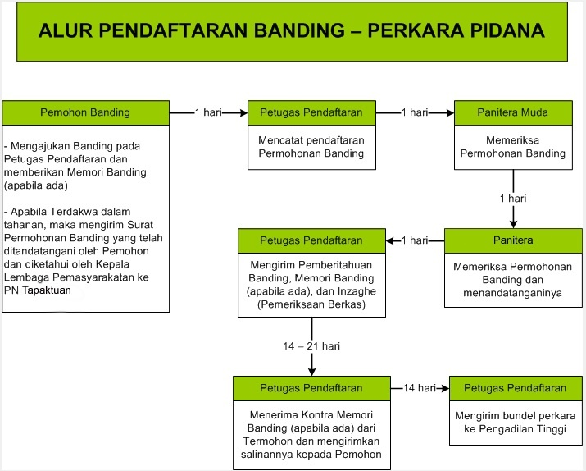

Slide 8
UPAYA HUKUM KASASI
Permohonan Kasasi terhadap putusan Pengadilan Negeri :
Putusan bebas atau lepas dari segala tuntutan hukum yang menyangkut masalah kurang tepatnya penerapan hukum.
Putusan Pengadilan dalam acara cepat.
Pasal 67 KUHAP
Terhadap putusan perkara pidana yang telah diputus oleh Pengadilan tingkat terakhir (Pengadilan Tinggi).
Pasal 244 KUHAP
PERMOHONAN KASASI OLEH TERDAKWA ATAU PENUNTUT UMUM
Permintaan Kasasi diajukan dalam waktu 14 hari setelah diberitahukan kepada Terdakwa.
Terdakwa/Penuntut Umum yang mengajukan Permohonan Kasasi WAJIB disertai dengan Memori Kasasi dalam waktu 14 hari setelah menyatakan permintaan kasasi diajukan.
Termohon Kasasi berhak mengajukan Kontra Memori Kasasi terhadap Memori Kasasi dari Pemohon Kasasi tersebut.
ALASAN PERMINTAAN KASASI
Apakah benar suatu peraturan hukum tidak diterapkan atau diterapkan tidak sebagaimana mestinya.
Apakah benar cara mengadili tidak dilaksanakan menurut ketentuan Undang-undang.
Apakah benar Pengadilan telah melampaui batas wewenangnya.
Pasal 253 ayat (1) KUHAP

Slide 9
Pemeriksaan Kasasi
Arti kasasi adalah pembatalan → oleh raja
1790, diserahkan wewenang pada lembaga Tribunale Cassation
Code d’ instruction criminelle (KUHAP Prancis) → KUHAP Belanda → KUHAP Hindia Belanda
MA dalam hal ini kekuasaan nya hanya terbatas pada apakah putusan pengadilan dibawahnya sudah sesuai dengan hukum ataukah bertentangan.

Slide 10
Alasan-alasan nya :
Apakah benar suatu peraturan hukum tidak diterapkan atau diterapkan sebagaimana mestinya
Apakah benar cara megadili tidak dilaksanakan menurut UU
Apakah benar pengadilan tidak melampaui wewenangnya.
Yang berhak mengajukan kasasi adalah Terdakwa atau JPU
Yang dapat dimintakan kasasi :
Putusan yang mengajukan pemidanaan
Putusan yang mengandung pelepasan
Putusan MA (Pasal 254 KUHAP)
MA dapat memutus menolak kasasi
MA dapat memutus mengabulkan kasasi

Slide 11
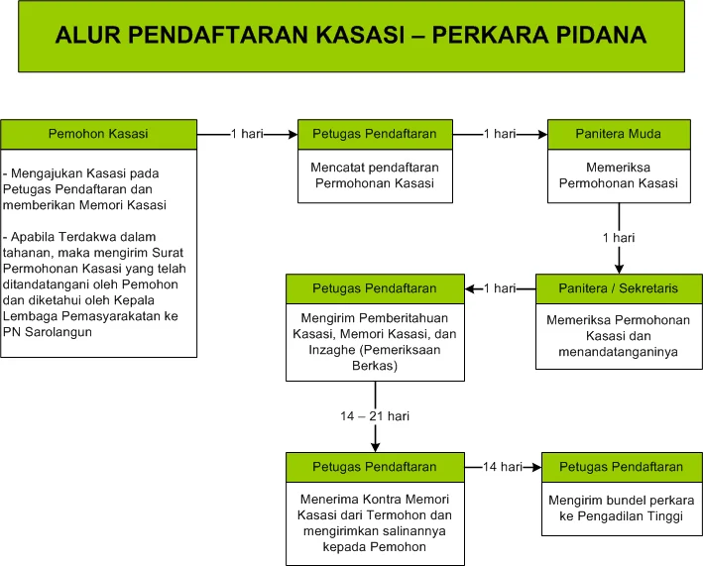

Slide 12
UPAYA HUKUM LUAR BIASA
Pemeriksaan Tingkat Kasasi demi kepentingan hukum. Pasal 259 – 262 KUHAP
Diajukan oleh Jaksa Agung hanya satu kali terhadap putusan yang telah memperoleh kekuatan hukum yang tetap.
Putusan Kasasi demi kepentingan hukum tidak boleh merugikan pihak yang berkepentingan.
Permintaan disampaikan melalui Pengadilan Tingkat Pertama yang memutus perkara tersebut disertai dengan risalah yang memuat alasan permintaan tersebut.
Peninjauan Kembali Putusan Pengadilan yang telah memperoleh kekuatan hukum tetap. Pasal 263 – 269 KUHAP
Diajukan oleh terpidana atau ahli warisnya kepada Mahkamah Agung.
Diajukan melalui Pengadilan Tingkat Pertama yang memutus perkaranya dengan menyebutkan secara jelas alasannya.
Putusan pengadilan yang telah memperoleh kekuatan hukum tetap, kecuali putusan bebas atau lepas dari segala tuntutan hukum, terpidana atau ahli warisnya dapat mengajukan permintaan PK.
Peninjauan Kembali tidak dibatasi suatu jangka waktu.

Slide 13
UPAYA HUKUM LUAR BIASA
KASASI DEMI KEPENTINGAN HUKUM (Pasal 259 KUHAP)
Dapat diajukan terhadap semua putusan pengadilan yang telah memperoleh kekuatan hukum tetap
Oleh Jaksa Agung kepada Makhamah Agung melalui panitera PN yang memutus perkara (Pasal 260 ayat 1 KUHAP) mengirimkan nya adalah ketua PN.
Tujuan nya adalah supaya hukum diterapkan dengan benar sehingga ada kesatuan dalam peradilan
Tidak boleh bertentangan dengan pihak yang berkepentingan

Slide 14
Perbedaan Kasasi Pihak & Kasasi demi kep.Hukum
Diajukan terhadap putusan pengadilan yang telah mempunyai kekuatan hukum tetap >< belum incraht
Diajukan oleh Jaksa Agung kepada MA >< diajukan oleh terdakwa/JPU
Tenggang waktu mengajukan kasasi tidak terbatas >< 14 hari seteah putusan banding
Kasasi demi kepentingan hukum meskipun dapat diterima oleh MA, tidak ada pengaruhnya terhadap terdakwa.

Slide 15
Peninjauan Kembali putusan pengadilan yang telah memperoleh kekuatan hukum tetap (herzeining)
Pasal 263 KUHAP → putusan incracht tidak dapat dilakukan PK
Putusan pengadilan yag telah mempunyai kekuatan hukum tetap dapat dimintakan PK
PK tidak dapat dilakukan terhadap putusan bebas dan lepas dari tuntutan hukum
Sejarahnya diawali oleh kasus Sengkon & Karta tahun 1980.
MA mengeluarkan peraturan MA No.1 tahun 1980 yaitu PK putusan yang telah memperoleh kekuatan hukum tetap baik di KUHAP maupun KUHPER

Slide 16
DASAR/ALASAN PERMINTAAN PENINJAUAN KEMBALI (Pasal 263 ayat 2)
Apabila terdapat keadaan baru yang menimbulkan dugaan kuat, bahwa jika keadaan itu sudah diketahui pada waktu sidang masih berlangsung, hasilnya akan berupa putusan bebas atau putusan lepas dari segala tuntutan hukum atau tuntutan Penuntut Umum tidak dapat diterima atau terhadap perkara itu diterapkan ketentuan pidana yang lebih ringan.
Apabila dalam berbagai putusan terdapat pernyataan bahwa sesuatu telah terbukti, akan tetapi hal atau keadaan sebagai dasar dan alasan putusan yang dinyatakan telah terbukti itu, ternyata telah bertentangan satu dengan yang lain.
Apabila putusan itu dengan jelas memperlihatkan suatu kekhilafan Hakim atau suatu kekeliruan yang nyata.
PROSES PERMOHONAN PENINJAUAN KEMBALI
Ketua PN setelah menerima permintaan PK menunjuk hakim yang tidak memeriksa semula yang dimintakan PK itu untuk memeriksa perkara semula apakah permintaan PK tersebut memenuhi alasan 263 ayat 2
Dalam pemeriksaan tersebut , pemohon dan jaksa ikut hadir dan dapat menyampaikan pendapatnya
Pemeriksaan di buat Berita Acara
Ketua Pengadilan segera melanjutkan permohonan PK dilampiri berkas perkas semula, berita acara Pendapat kepada Mahkamah Agung tembusan ke pemohon dan jaksa.

Slide 17
SEMA No. 1 Tahun 2012, tanggal 28 Juni 2012
Putusan MK Peninjauan Kembali dapat Dilakukan Beberapa Kali
Berdasarkan Pasal 363 ayat 1 KUHAP diatur bahwa putusan pengadilan yang telah memperoleh kekuatan hukum yang tetap, kecuali putusan bebas atau lepas dari segala tuntutan hukum, terpidana atau ahli warisnya dapat mengajukan permintaan peninjauan kembali kepada Mahkamah Agung
Atas dasar ketentuan tersebut diatas dan juga ketentuan Pasal 265 ayat 2 dan 3 KUHAPMahkamah Agung menegaskan bahwa permintaan peninjauan kembali kepada Mahkamah Agung hanya dapat diajukan oleh terpidana sendiri atau ahli warisnya. Permintaan Peninjauan kembali yang diajukan oleh kuasa hukum terpidana tanpa dihadiri oleh terpidana, harus dinyatakan tidak dapat diterima dan perkaranya tidak dilanjutkan ke Mahkamah Agung
Putusan MK Nomor 34/PUU-XI/2013 yang membatalkan PK hanya boleh sekali dalam KUHAP, substansinya pernah diajukan uji materi lagi dalam Undang-Undang Kekuasaan Kehakiman. Padahal substansi norma soal pembatasan PK hanya sekali pernah dibatalkan MK. Sehingga substansi norma pembatasan PK secara otomatis tidak berlaku lagi dalam UU lainnya. MK membatalkan pembatasan MK hanya sekali untuk betul-betul menjaga hak asasi manusia (HAM). Sehingga tidak akan terjadi kejadian ketika ada novum, tapi terpidana mati sudah terlanjur dieksekusi. Menurutnya, HAM tidak boleh dibatasi oleh prosedur. Sebab jelas semua pihak pasti menginginkan adanya kepastian hukum yang berkeadilan. Sehingga kepastian hukum tidak boleh melanggar HAM. Kepastian hukum harus berkelanjutan. MK hanya hapus Pasal 268 ayat 3 dalam KUHAP soal PK hanya satu kali. Dalam putusannya, Mahkamah Konstitusi menekankan bahwa keadilan tidak dapat dibatasi oleh waktu atau ketentuan formalitas yang membatasi bahwa upaya hukum luar biasa (peninjauan kembali) hanya dapat diajukan satu kali, karena mungkin saja setelah diajukannya PK dan diputus, ada keadaan baru (novum) yang substansial ditemukan yang pada saat PK sebelumnya belum ditemukan.
Sementara Mahkamah Agung bahkan mengeluarkan Surat Edaran Mahkamah Agung (SEMA) Nomor 7 Tahun 2014 tentang pembatasan PK hanya sekali.
Terkait pembatasan Peninjauan Kembali MK mengeluarkan dua Putusan MK No. 66/PUU-XIII/2015 dan Putusan MK No. 45/PUU-XIII/2015. Dua putusan ini mengukuhkan kembali putusan MK No. 34/PUU-XI/2013, tanggal 6 Maret 2014 dan menggugurkan dasar hukum Pembatasan SEMA No 7 Tahun 2014 yang pada intinya menegaskan bahwa permohonan peninjauan kembali atas dasar ditemukannya bukti baru hanya dapat diajukan satu kali.

Slide 18
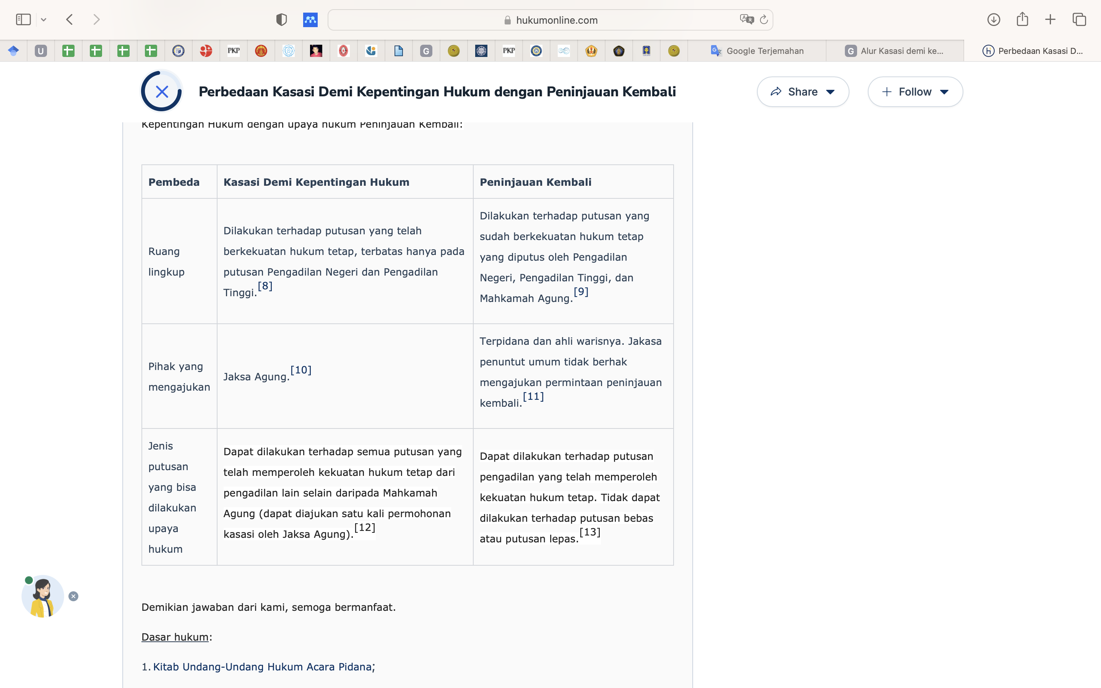
Perbedaan Upaya Hukum Kasasi Demi Kepentingan Hukum dengan Upaya Hukum Peninjauan Kembali

